Slide 1
TUTOR FINDER SISTEM ZA BRŽU I LAKŠU RAZMJENU ZNANJA
Tim: VisokaSimbolika
Članovi tima: Šero Nermin, Šikić Haris, Škulj Dženita

Slide 2
Sadržaj
Funkcionalnosti
Akteri
Dijagrami
Forme
MVVM
Igrica
Video

Slide 3
Funkcionalnosti:
Mogućnost postavljanja termina od strane instruktora i zakazivanje odgovarajućih termina od strane klijenta
Mogućnost skeniranja QR koda instruktora, čime se dobija mogućnost ocjenjivanje istog instruktora
Mogućnost pregleda informacija o instruktoru
Mogućnost otkazivanja termina
Mogućnost odabira instruktora u neposrednom okruženju na osnovu lokacije

Slide 4
Akteri
Klijent
Osoba kojoj je potrebno znanje iz određene oblasti i ima mogućnost odabira instruktora uz priložene infromacija o istom
Instruktor
Administrator
Vlasnik i kreator datog sistema i osoba koja verifikuje korisničke račune i brine o sistemu.
Osoba koja pruža usluge razmjene znanja iz oblasti za koju je kvalifikovana

Slide 5
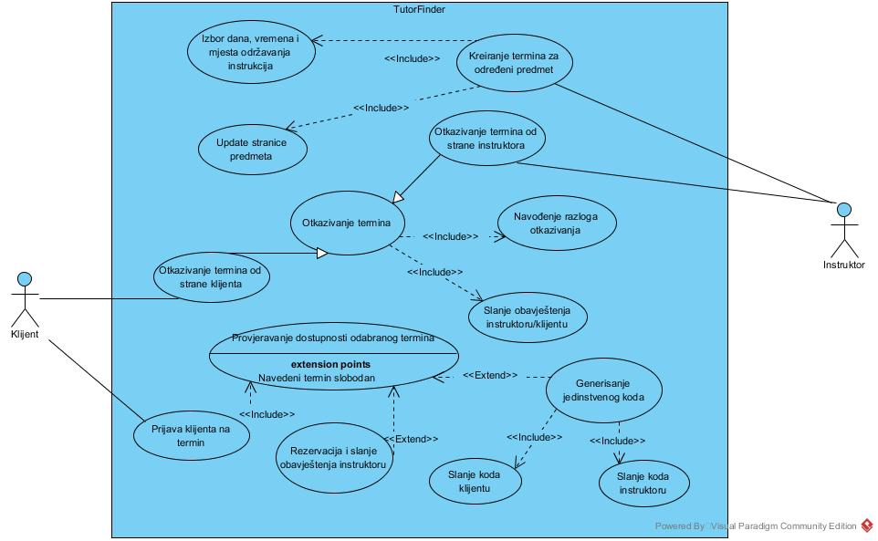
Dijagram slučajeva upotrebe – (kreiranje i prijava na termin)

Slide 6
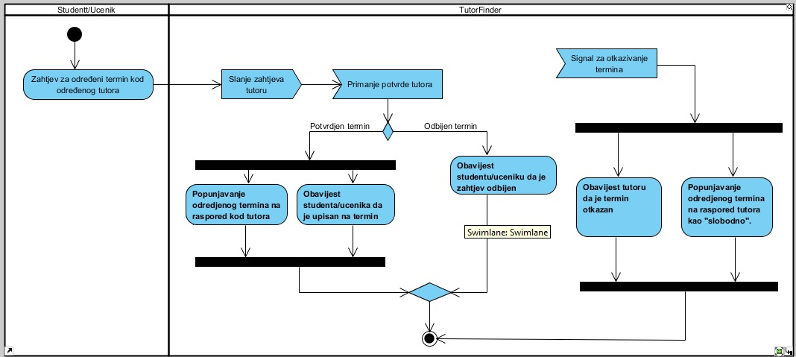
Dijagram aktivnosti – prijava na termin

Slide 7
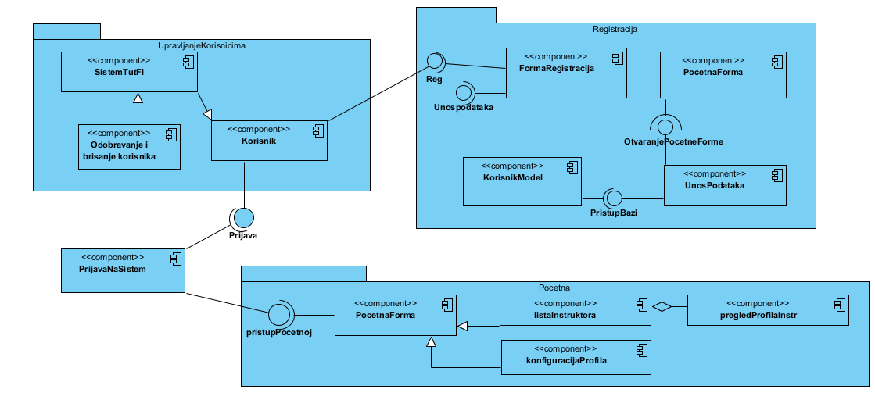
Dijagram komponenti

Slide 8
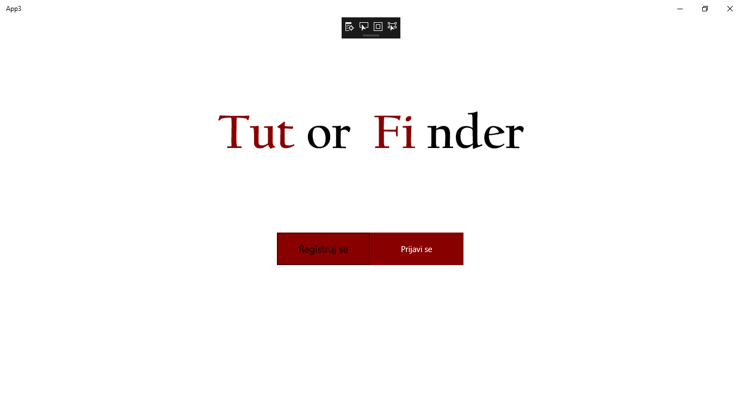
Prototip aplikacija - desktop

Slide 9
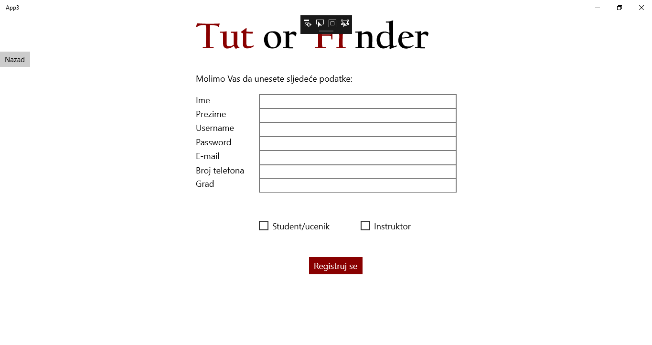
Registracija

Slide 10
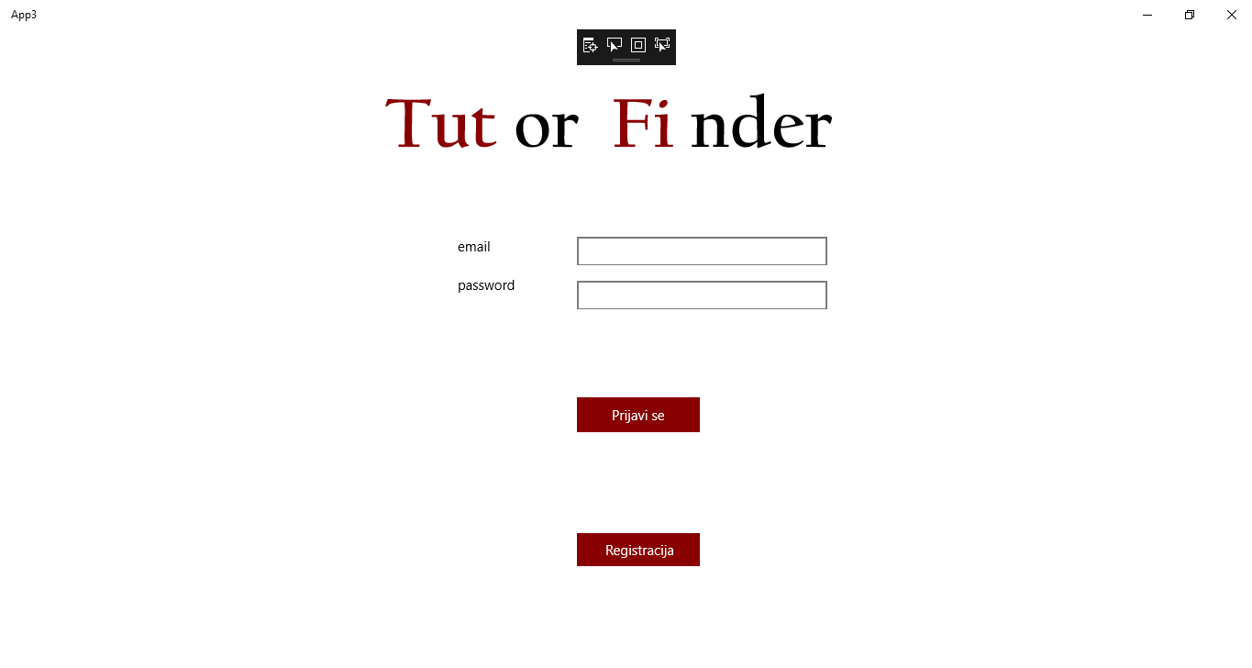
Login

Slide 11
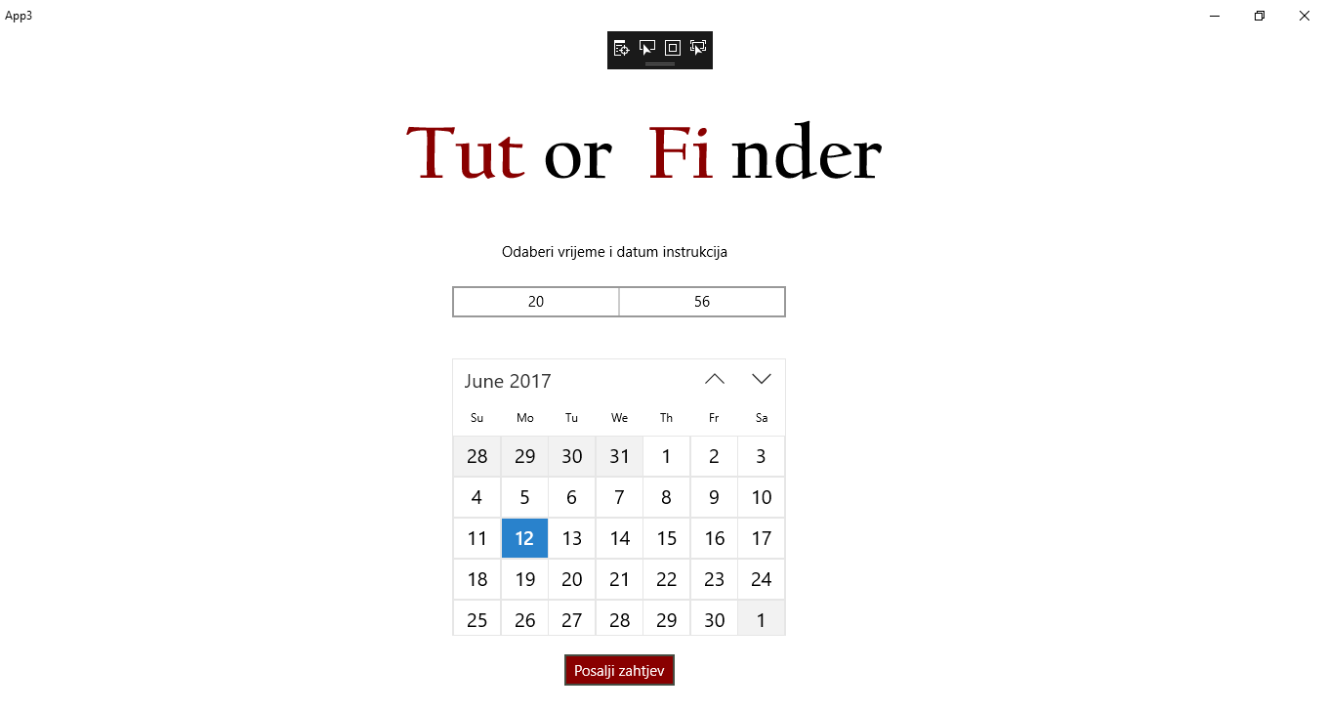
Kreiranje termina

Slide 12
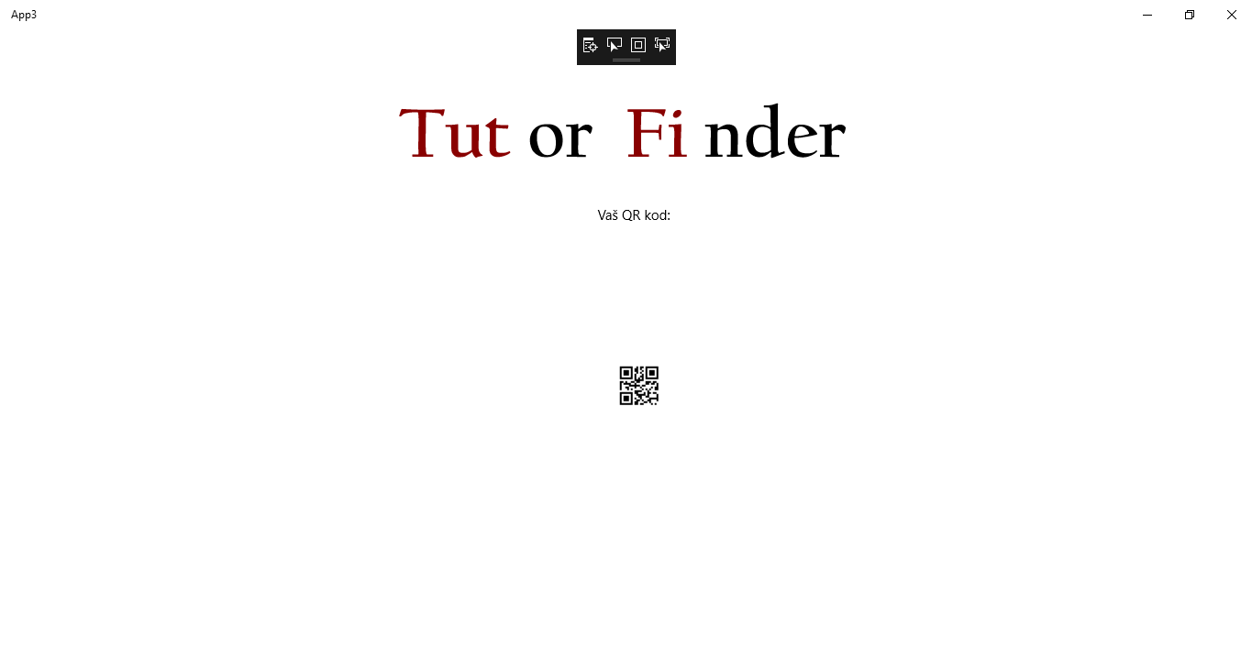
QR kod

Slide 13
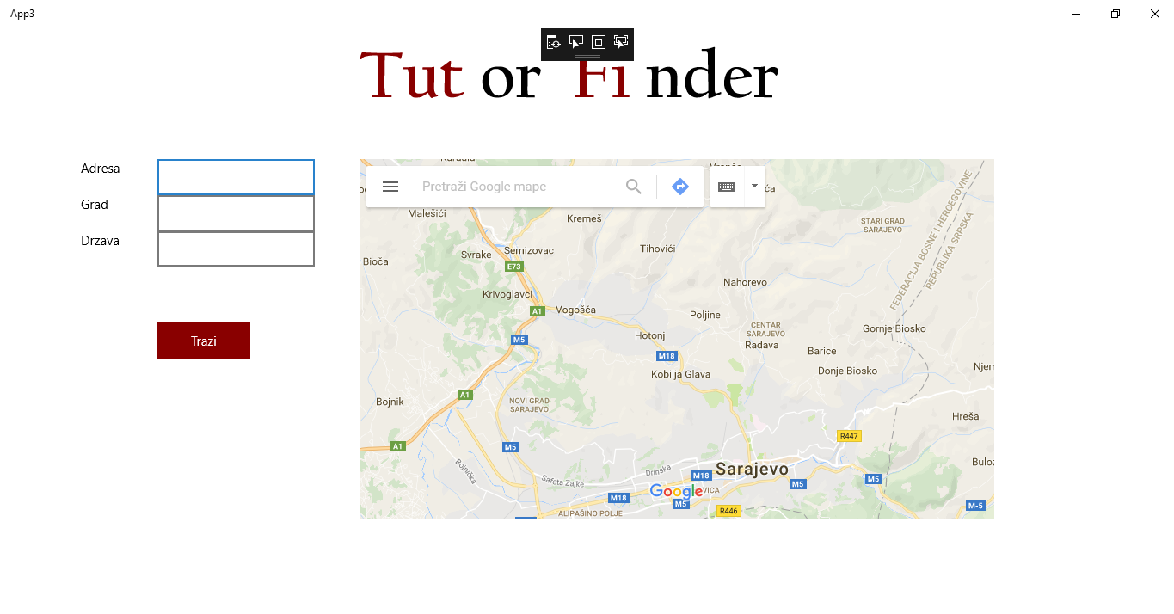
Pretraživanje lokacije

Slide 14
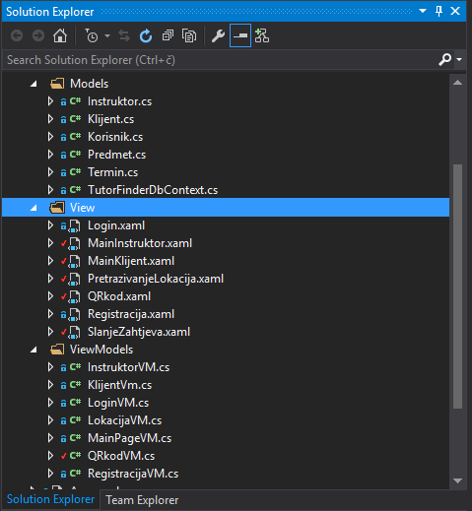
Ispoštovan MVVM

Slide 15
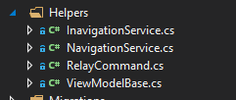
Helperi

Slide 16
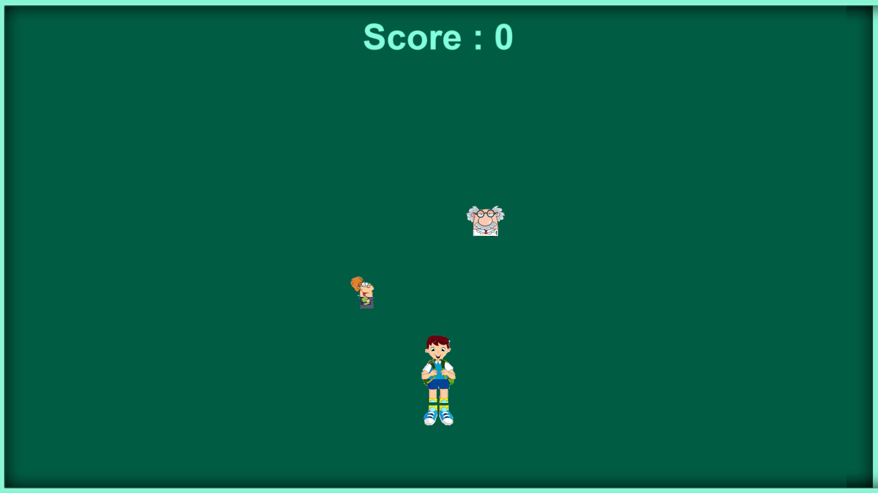
TutorFinderGame

Slide 17
Hvala na pažnji! ☺

